Slide 1
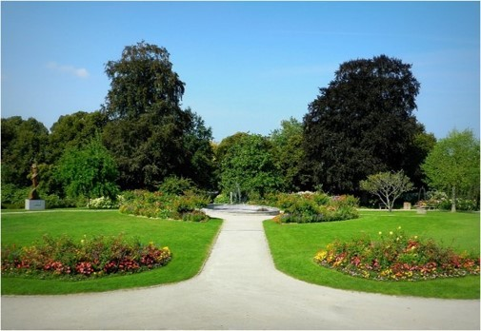








DRAPEAUX
DU
MONDE
FINLAND
FALKAND
France
GAMBI
GABON
2

Slide 2
DRAPEAUX
DU
MONDE
FINLAND
FALKAND
France
GAMBI
GABON

Slide 3
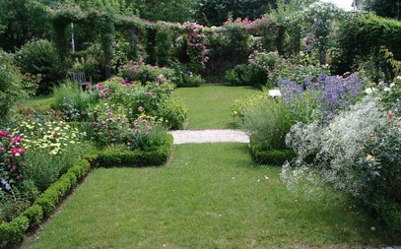







GUATEMALA
GUINEE BISSAU
GUERNESAY
GROENLAND
GUAM

Slide 4








GRECE
GRENADE
GHANA
GILBRALTAR
GEORGIE

Slide 5
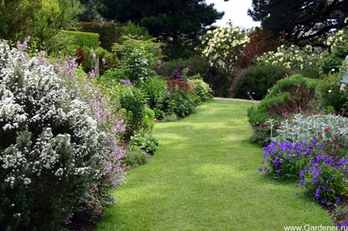






GUINEE
GUYANA
GUINEE
EQUATORIALE
HAITI
HAWAII

Slide 6







HONG KONG
GEORGIE DU SUD
& ILE SANDWICH
HERM
HONDURAS
HONGRIE

Slide 7






ILE D’ASCENTION
ILE D’ AURIGNY
ILE FEROE
ILE DE PAQUES

Slide 8
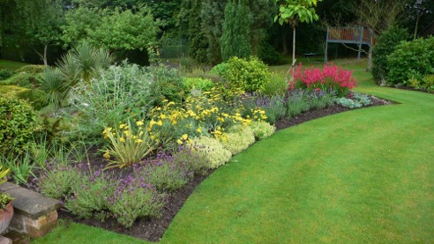






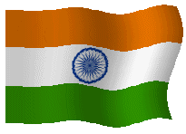




































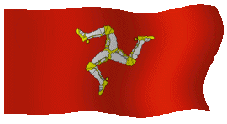



ILES VIEGES
AMERICAINES
ILES VIEGES
BRITANIQUES
INDONESIE
ILE MAURICE
ILE FIDJI

Slide 9
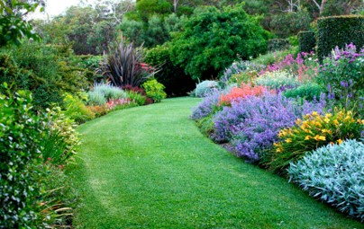

Inde
INDE
IRLANDE
IRAK
IRAN
INDONESIE

Slide 10


JOHNSTON
ATOLL
JAPON
JERSEY
KAZAKHSTAN
JORDANIE

Slide 11


KENYA
KIRGHIZSTAN
LETTONIE
KIRIBA
KOWEIT

Slide 12



Laos
LITUANIE
LIBAN
LESOTHO
LIBERIA

Slide 13


LIBYE
lord howe island
LUXEMBOURG
LIECHTENSTEIN
MACEDOINE

Slide 14



MACAO
MALAYSIE
MADERE
MALAWI
MADAGASCAR

Slide 15
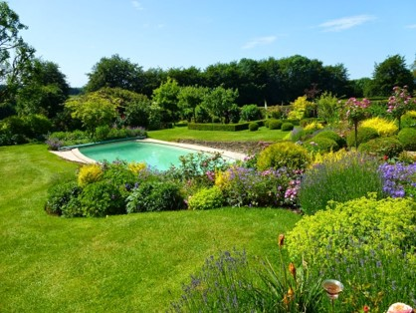



MALTE
MARIANNES
DU NORD
MALDIVES
MAN
MALI

Slide 16





MAROC
MAURITANIE
MICRONESIE
MEXIQUE
MARSHALL

Slide 17
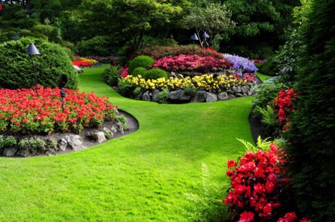






MOLDAVIE
MONACO
MONTSERRAT
MONGOLIE
MIDWAY

Slide 18


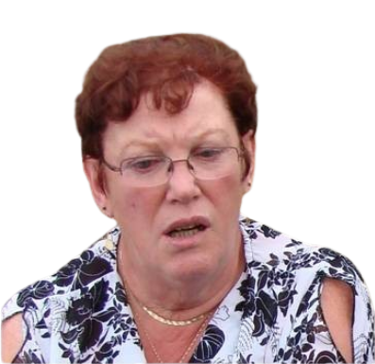



IRAK
INDE
IRLANDE
PARAGUAY
Bretagne
Mireille

Slide 19


Je fais partie des 200 créateurs de PPSMANIA, tous bénévoles.
http://ppsmania.fr
Clic gauche pour arrêter

